Slide 1


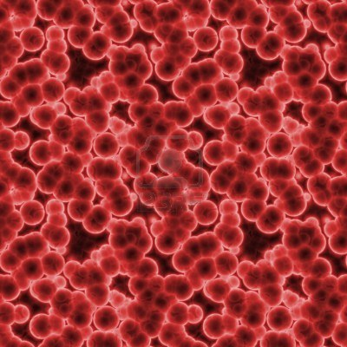
علم الاشنات
مقرر 348 حدق

Slide 2
التراكيب التكاثرية والتكاثر في الاشنات
الدرس العملي الثالث

Slide 3
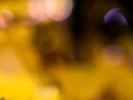
تصنف معظم الأشنات مع الفطريات الأسكية المكونة لأجسام ثمرية اسكية ، سواء كانت كاسية او دورقية او كاذبة .
هناك عدد قليل من الأشنات تتبع الفطريات البازيدية ،حيث تكون أجساما ثمرية بازيدية .
تتشابه ما تكونه الأشنات من أجسام ثمرية اسكية او بازيدية مع ما تكونه الفطريات الأخرى الغير اشنية
- الاشنات الاسكية :
تتميز بتكوينها جراثيم جنسية اسكية ،مرتبة داخل أكياس اسكيه توجد داخل الثمرة الاسكية .
الثمرة الاسكية قد تكون :
1- دورقية الشكل 2- كاسية الشكل .

Slide 4
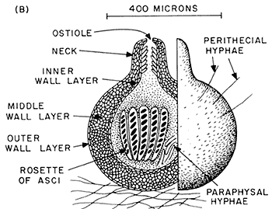
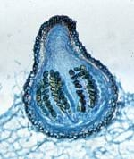
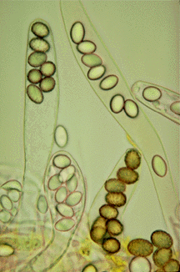
الأجسام الثمرية الأسكية الدورقية
 تتميز بان لها جدار حقيقي خاص بها.
 لها بويب أو ثقب خارجي تخرج منه الجراثيم عند تحررها.
 توجد الجراثيم داخل اكياس اسكية ذات شكل اسطواني او صولجاني.

Slide 5
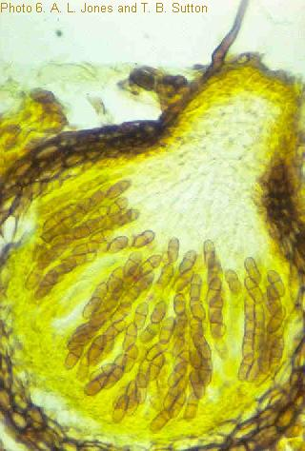
الاجسام الثمرية الدورقية او القارورية الكاذبة
* دورقية الشكل تتكون داخل حشيات ثمرية
* الجسم الثمري فيها يحتوي على أكياس أسكية مرتبة في غرف عديدة عديمة الجدر , أي ليس لها جدار حقيقي خاص بها ولكن تنطمر داخل أنسجة الفطر او الاشن .

Slide 6
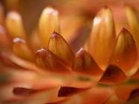
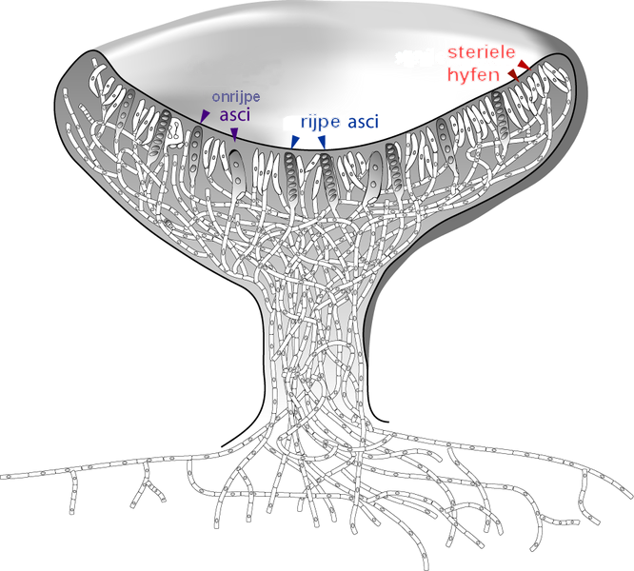
الأجسام الثمرية الكأسية
يتركب الجسم الثمري من ثلاث اجزاء هي :
الطبقة الخصيبة ، الطبقة التحت خصيبة والتخت.
* الطبقة الخصيبة : تتكون من الاكياس الاسكية أسطوانية أو صولجانية الشكل المتراصة ،وتتخللها الخيوط العقيمة.
* التخت : هو الجزء الغض من الجسم الثمري الذي يحمل الطبقة التحت خصيبة .
* الطبقة التحت خصيبة : هي طبقة رقيقة تتكون من هيفات فطرية مندمجة .

Slide 7
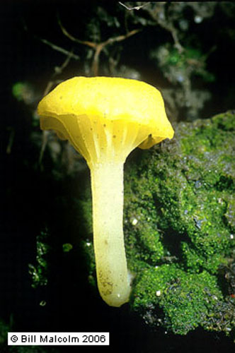
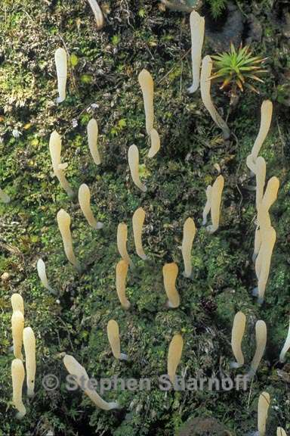
الأشنات ذات الشكل عيش الغرابي
الأشنات البازيدية
عدد الأشنات التي ينتمي فيها المعاشر الفطري إلى الفطريات البازيدية لا يزيد عن عشرين نوعا ، وتتميز الأشنات البازيدية في المراحل الأولى من حياتها بكونها نقية الفطر ويستمر نمو الفطر حتى تبدأ علاقته مع المعاشر الطحلبي المناسب ، ثم يبدأ بتكوين الاشن .يتكاثر الاشن البازيدي بتكوين جراثيم بازيدية .
تنقسم الأشنات البازيدية الى ثلاث انواع :
1-الأشنات القشرية .
2- الأشنات الصولجانية.
3- الأشنات ذات الشكل عيش الغرابي
الأشنات الصولجانية

Slide 8
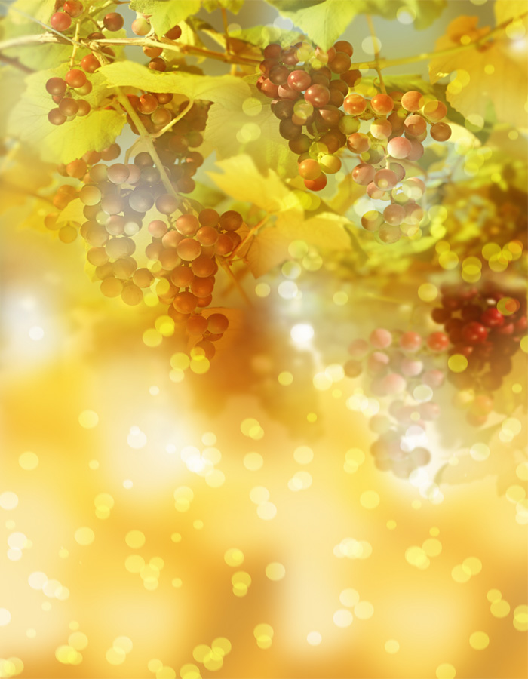
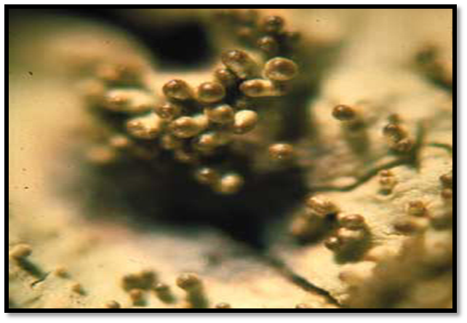
التكاثر في الاشنات
تتكاثر الأشنات إما تكاثر خضريا ، لاجنسيا أو جنسيا .
1-التكاثر الخضري :
تتكاثر الأشنات تكاثر (خضريا) بتكوين وحدات خاصة ، يعمل فيها المعاشران الفطري والطحلبي كمكونين مستقلين يمثلان الجسد الاشني . تعرف باسم السوريدات isidia والايسيديات soredia
الإيسيديات isidia
هي عبارة عن نتوءات تنشا من القشرة العليا وتحتوي على المعاشرين الفطر والطحلب . تأخذ أشكالا متنوعة (متثأللة،اسطوانية ،قشرية او مرجانية )

Slide 9
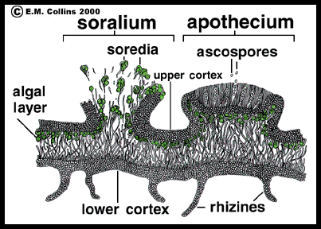
التكاثر في الاشنات
التكاثر الخضري
السوريداتsoredia
هي عبارة عن تراكيب جسدية مجهريه الشكل ، مسحوقيه المظهر تشبه الدقيق.
تتكون من كتل خلوية عديمة القشرة قابلة للانفصال عن ثالوس الاشنة .
تتكون من خلايا الطحلب وهيفات الفطر .
عند تجمع السوريدات مع بعضها البعض تعطي اشكال ترى بالعين المجردة .وتنشر بالهواء .
من أكثر التراكيب الاشنية شيوعا في التكاثر الخضري .
تنتشر السوريديات بالرياح وبالامطار والحيوانات

Slide 10
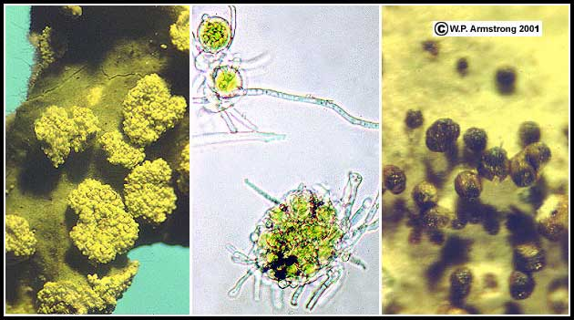

Slide 11
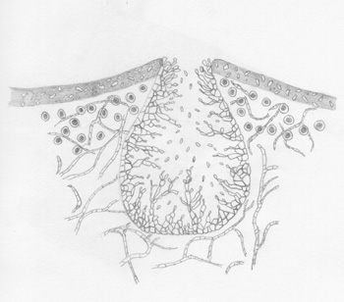
التكاثر في الاشنات
التكاثر اللاجنسي
تمثل الأوعية البكنيدية الطور الكونيدي (اللاجنسي) للاشنات ، وهي تراكيب فطرية متميزة تتركب من غرفة قارورية الشكل ،توجد مطمورة او غير مطمورة في الثالوس الاشني وتفتح عند سطحه بتقب ، ويبطن الجدار الداخلي لها حوامل بكنيدية تحمل بطرفها كونيدات ويتخللها خيوط عقيمة . تتشابة مع الجسم الثمري الاسكي.
الاوعية البكنيدية

Slide 12
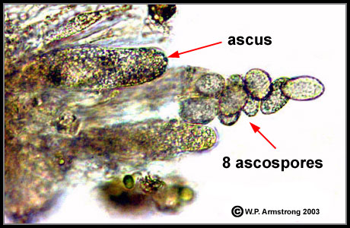
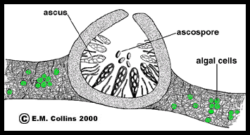
التكاثر في الاشنات
التكاثر الجنسي
المعاشر الفطري هو الذي يقوم بالتكاثر الجنسي ،مكونا جسما ثمريا .
تبدأ دورة التكاثر الجنسي بتكوين أجسام ثمرية تنتشر جراثيمها ثم تنبت تحت ظروف ملائمة ، وتنتج هيفات فطرية ،فإذا صادفت المعاشر الطحلب المناسب تكون جسد اشني جديد .
إذن لا يعمل التكاثر الجنسي على انتشار الأشنات ،الجراثيم الأسكية او البازيدية يجب عليها أولا الإنبات ثم مصادفه المعاشر الطحلبي المناسب .

Slide 13


أ.منيرة الدوسري

